Slide 1
Вивчення можливості використання нейтронно – активаційного аналізу для пошуку небезпечних речовин на морському дні
Кваліфікаційна робота бакалавра:
студента 4 курсу
Муляра Андрія Васильовича
Науковий керівник:
кандидат фіз.-мат. наук, доцент КЯФ
Єрмоленко Руслан Вікторович

Slide 2
Зміст
Мета дослідження.
Геометрія моделі.
Перевірка на коректність моделі (Валідація).
Дослідження шкідливої речовини Фосгену
Висновок.

Slide 3

Мета дослідження
Знайомство з літературою нейтронно – активаційного аналіз і фреймворком Geant4.
Дослідження можливості ідентифікації шкідливих речовин на морському дні за допомогою ННА.
Моделювання моделі для підводного аналізу використовуючи метод ННА.
Провести перевірку коректності моделі на спектрі гірчичного газу
Пошук можливості оптимізації моделі підводного аналізу.

Slide 4
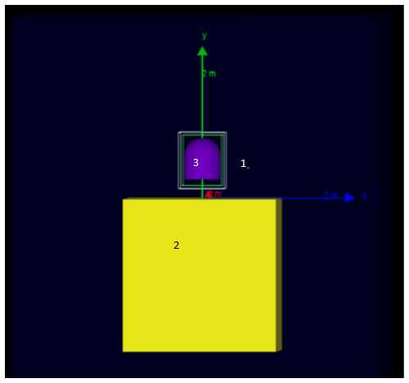
Геометрія моделі
Складові загальної моделі:
1 – Ізотропне джерело нейтронів.
2 – Досліджування шкідлива речовина.
3 – Детектуюча установка.

Slide 5
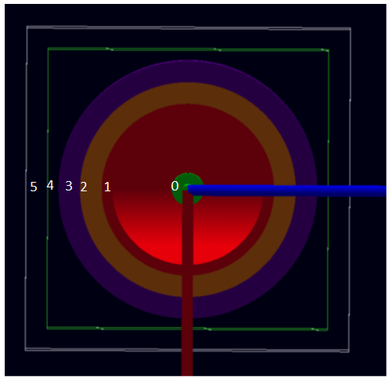

Геометрія моделі
Будова детектуючої установки:
0 – Чутливий об’єм детектора:
NaI (12см*6см), HPGe (6см*6см)
1 – Свинець Pb (3см)
2 – Кадмій Cd (4см)
3 – Парафін (4см)
4 – Повітря
5 – Алюміній Al (2см)

Slide 6
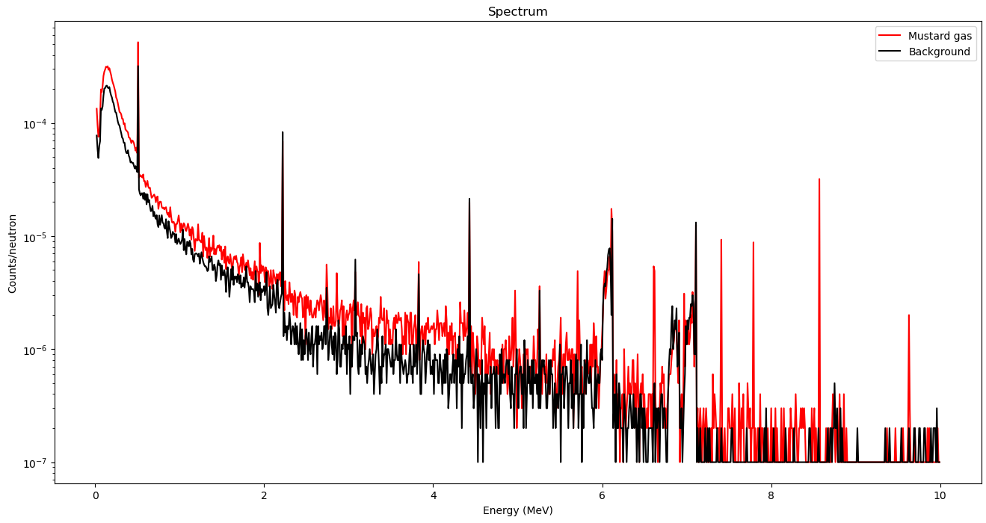
Перевірка на коректність моделі (Валідація)
Перевірка коректності проводитися у подібних умовах з проектом SABAT.
Змодельований спектр відповідає гірчичному газу при опроміненні 14.1 МеВ нейтронами.
Енергетичні піки по яким проводитися перевірка:
Cl (1.16, 1.94, 7.42, 7.80, 8.58 МеВ) – є чудово вираженими.
C (4.4МеВ) – є переповнений фоном.
H (2.21 МеВ)

Slide 7
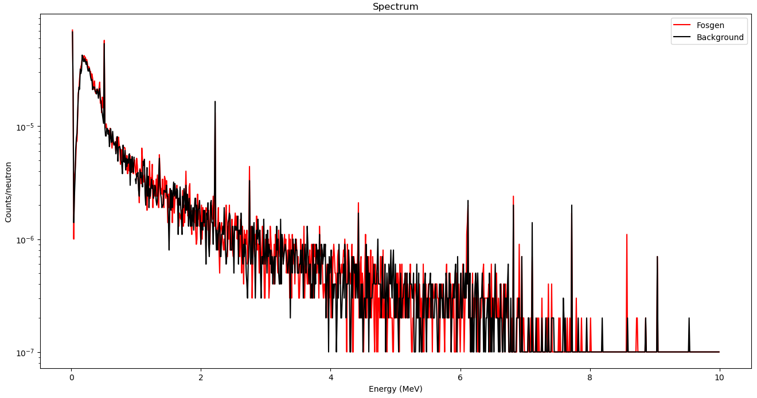
Дослідження шкідливої речовини Фосгену детектором NaI(Tl).
Елемент | Енергетичний пік (МеВ)
C | 8.569
Cl | 6.475, 4.434, 2.749
H | 2.21
Al | 1.77
O | 1.36
B | 1.248

Slide 8
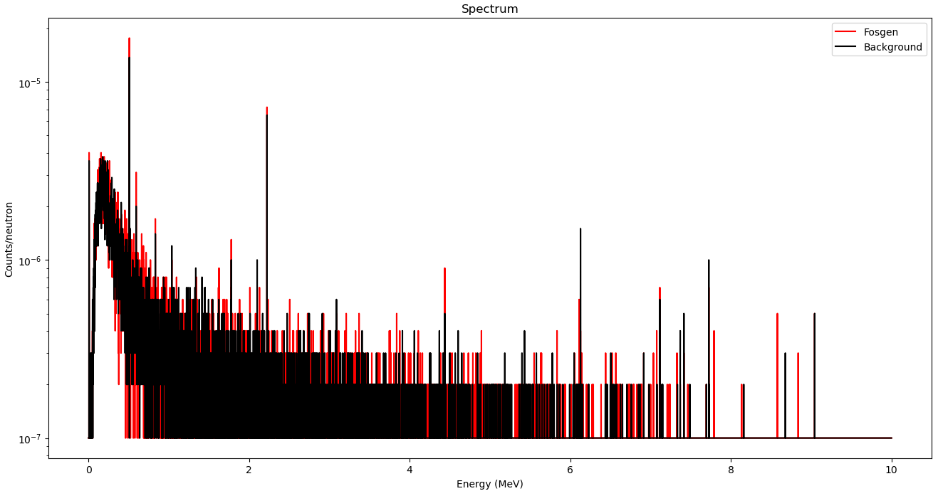
Дослідження шкідливої речовини Фосгену детектором HPGe.
Елемент | Енергетичний пік (МеВ)
Cl | 5.548, 4.435, 3.759, 3.208, 2.504, 1.093, 0.659, 0.368, 0.261
C | 8.57, 2.726, 2.614, 2.498, 1,620, 0.718, 0.474, 0.275
O | 2.354, 0.196
Al | 3.327, 2.595, 2.234, 1.778

Slide 9
Висновок
Ознайомлено з літературою ННА і фреймворком Geant4.
Змодельована модель для підводного аналізу використовуючи ННА.
Проведено оптимізацію коду при моделюванні використовуючи многопотоковість Geant4.
Проведено перевірку коректності моделі.
Змодельовано спектри використовуючи два детектори: NaI і HPGe.
Досліджено можливість ідентифікації шкідливої речовини Фосгену і гірчичного газу

Slide 10
Дякую за увагу

